Slide 1
OPTIMIZAREA TIMPULUI DE REACŢIE ÎN SISTEME TCU MULTICORE
George-Lucian BUZURIU
Conducător ştiinţific:
Conf. Dr. Ing. Lucian-Adrian PRODAN

Slide 2
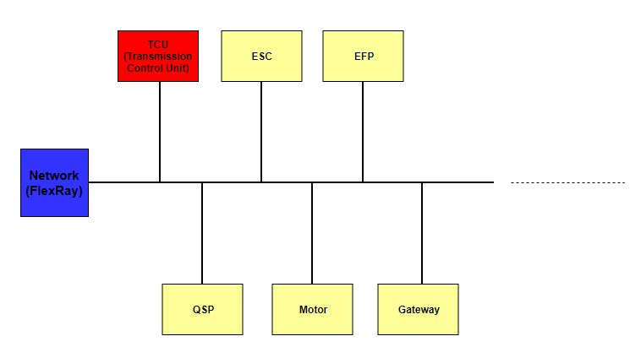
Ce este un TCU?
Ce înţeleg prin timp de reacţie?
De ce a fost necesar?
Interacţiunea TCU-ului cu celelalte componente

Slide 3
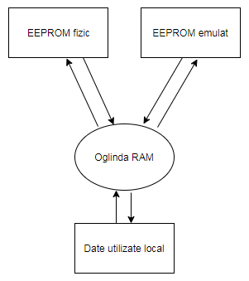
Care sunt componentele iniţializării TCU-ului?
Unde se stochează datele din EEPROM?
În ce momente de timp se scriu datele în RAM?

Slide 4
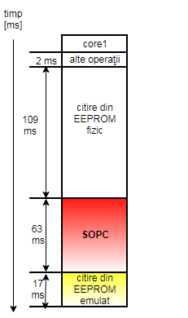
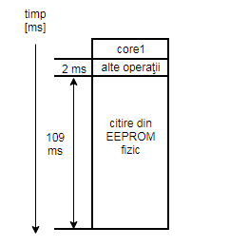
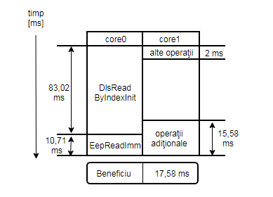
Situaţia iniţială
Analiza soluţiilor posibile

Slide 5
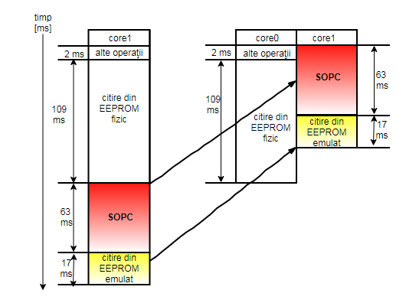
Implementarea unei soluţii optime

Slide 6
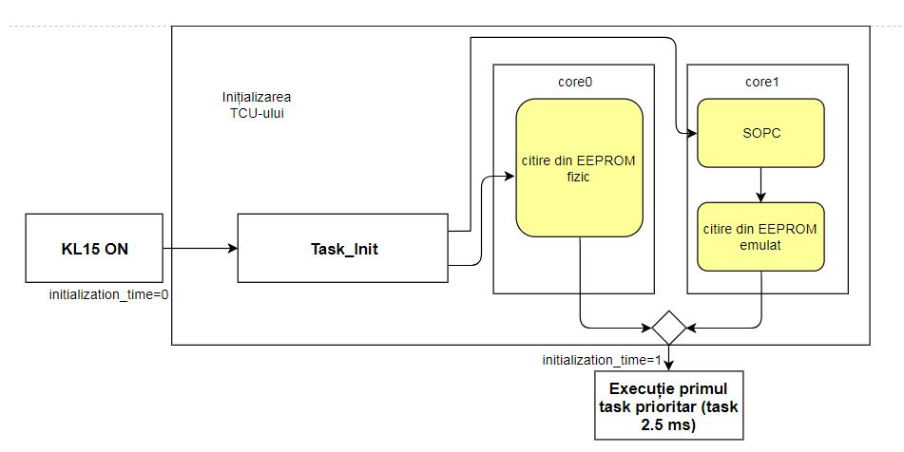
Direcţii de dezvoltare
Trecerea de la EEPROM-ul fizic la cel emulat
Distribuţia blocurilor din EEPROM-ul fizic
Schema procesului pentru testare

Slide 7
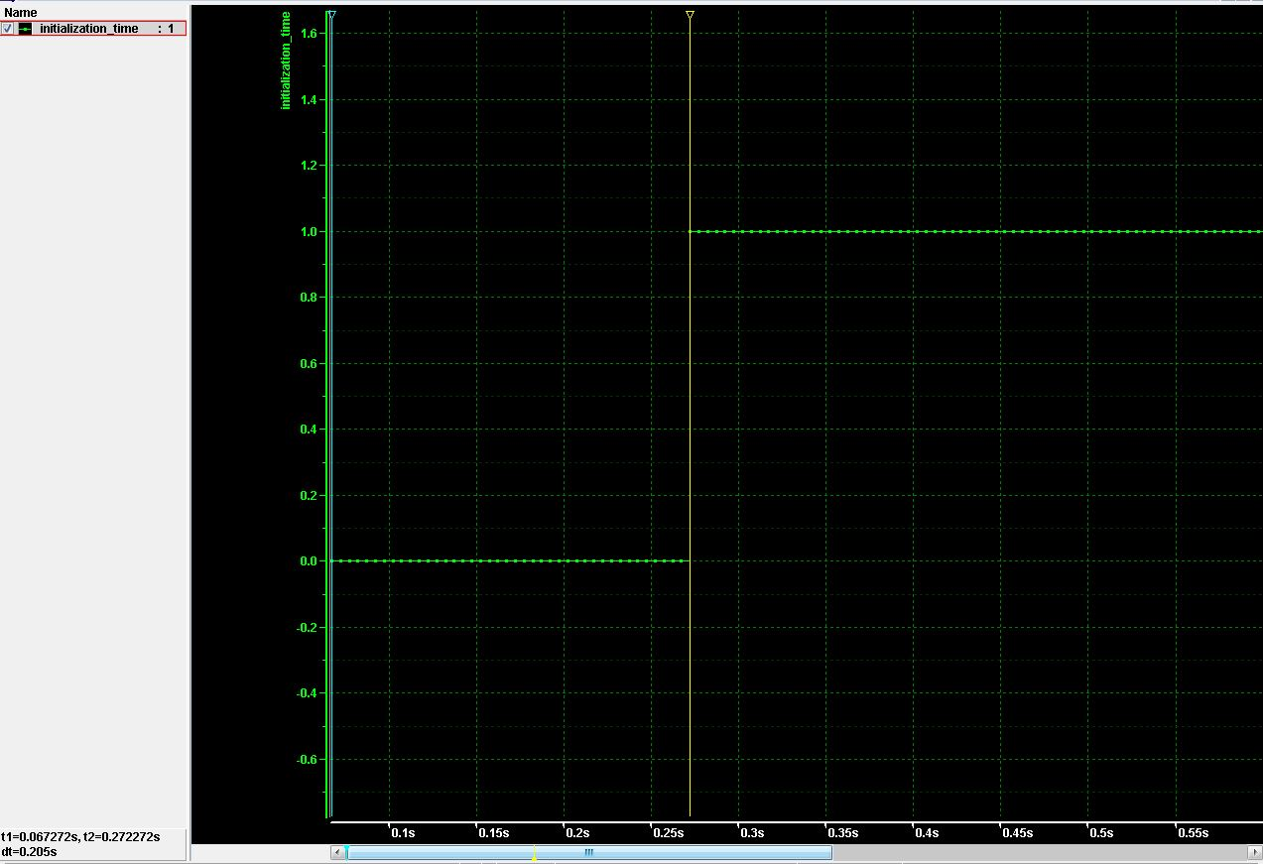
Rezultate experimentale

Slide 8
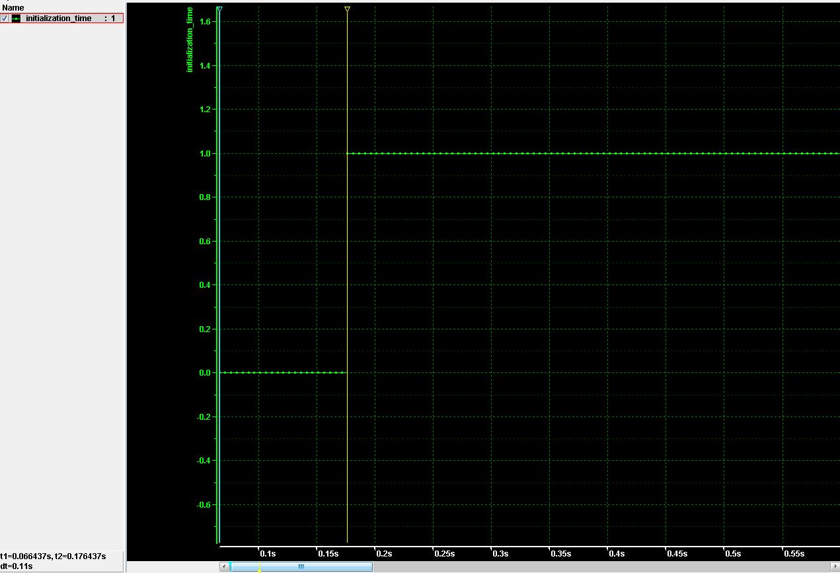

Slide 9
Vă mulţumesc pentru atenţia acordată!

